Slide 1
Virtuelno društvo
Prof. dr Vesna Baltezarević

Slide 2
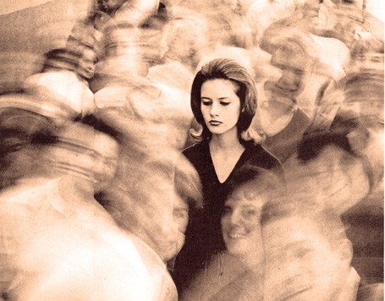
Masa je skup ljudi koji se međusobno ne poznaju. Po Le Bonu, bez obzira na različitost individua u pogledu obrazovanja, karaktera, interesovanja ili socijalnog statusa, sama činjenica da su se transformisali u masu, pridaje im neku vrstu kolektivne duše u skladu s kojom oni osećaju, misle i deluju.

Slide 3
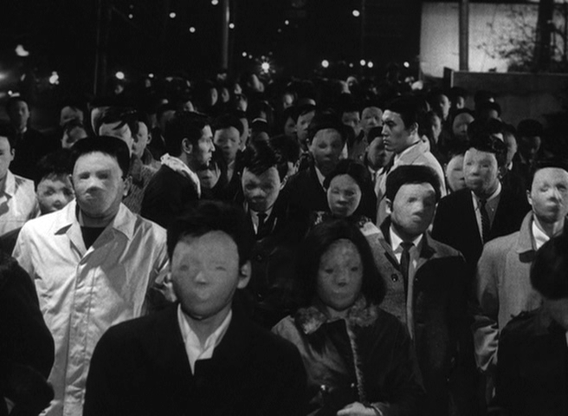
Savremeni život, okrenut prema globalnim vrednostima i informatičkom društvu, drastično dezorganizuje tradicionalne ljudske veze, ne ostavlja nam vreme za direktne kontakte i medijska publika sve više dobija karakteristike masovne bezimene publike ili „gutača“ informacija.

Slide 4
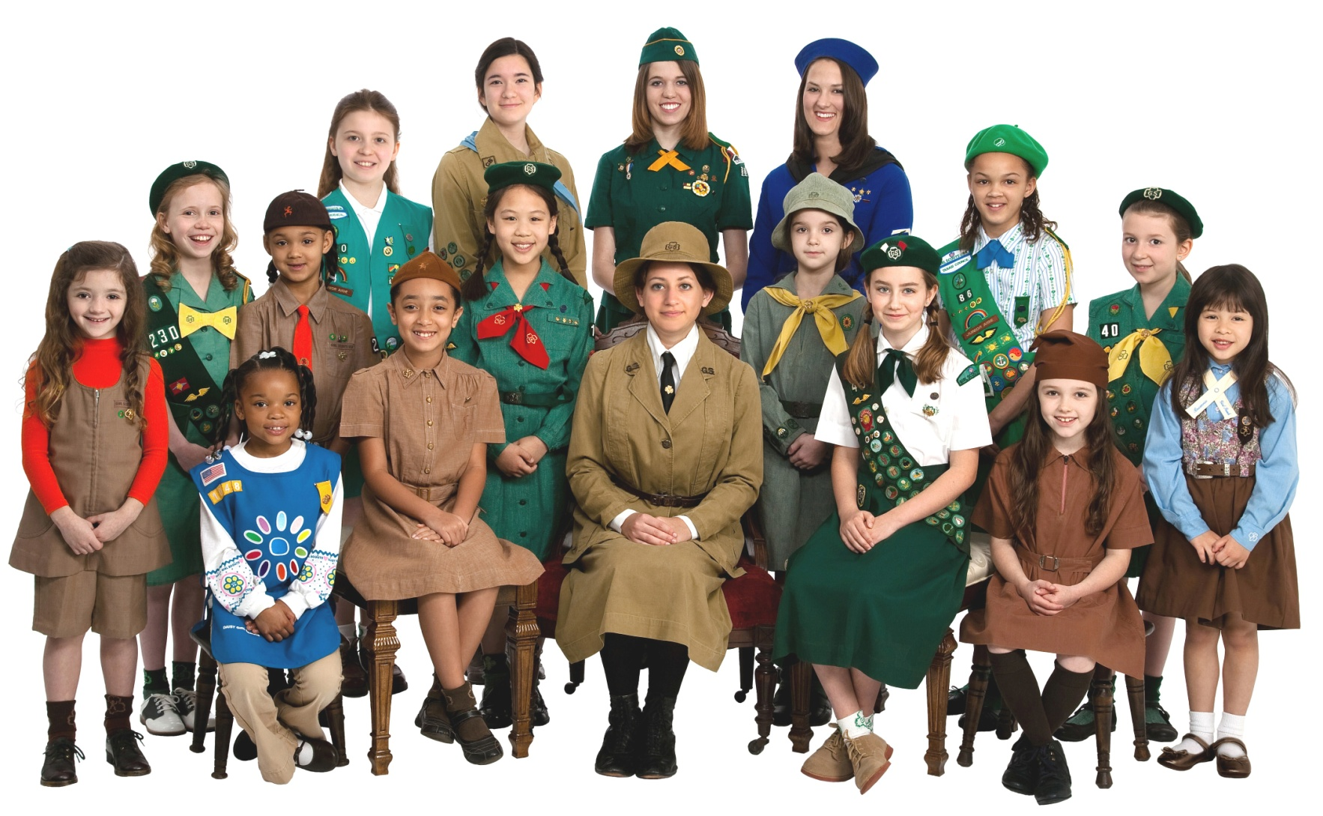
Masa medijske publike” gradi svoju sliku spoljašnjeg sveta posredstvom masovnih sredstava komunikacije. Mediji, pomažu da pojedinac odredi sebe u odnosu na druge ljude pri čemu se istovremeno razvija strah kod pojedinaca da ne prihvatanje utvrđenog modela ponašanja može da ih udalji iz sopstvene grupe.

Slide 5
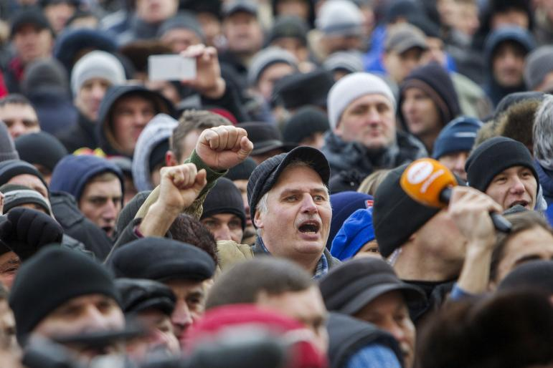
Mala grupa koja pripada nekom obliku elite, bez obzira na to koji je istorijski momenat u pitanju, uvek je živela u strahu od „svetine”, „gomile”, „ološa”... Osvešćivanje mase je ravno katastrofi biblijskih razmera za pripadnike elite.

Slide 6
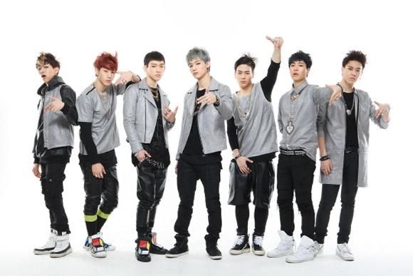
Bez obzira na svest i projektovanu sliku o sebi kao individualnoj ličnosti, te osobe se ne odriču ni svoje pripadnosti grupi. Grupa je i za njih, kao i za sve ostale pripadnike, utočište, azil, sigurnost, jer bez obzira na individualnu obdarenost, pojedinac shvata sebe i kao pripadnika socijalne grupe.

Slide 7
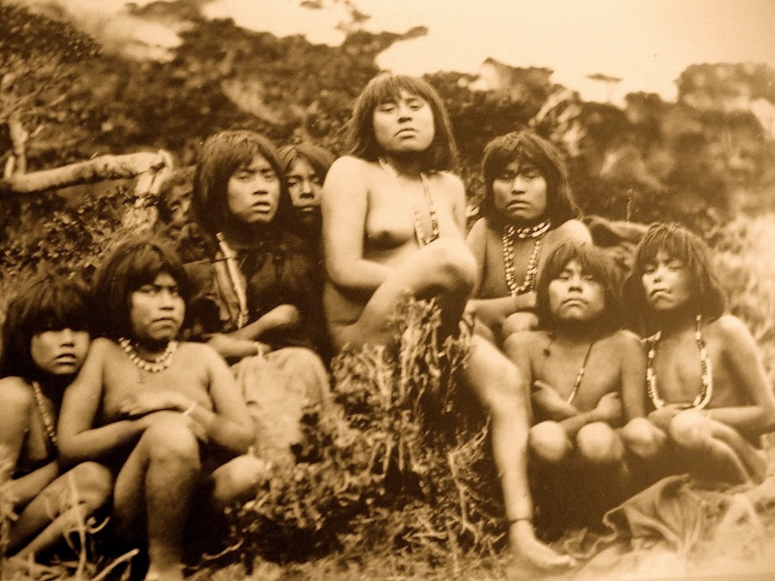
Grupni identitet: Ja sam mi! Oni su, za elitu, najpoželjnija medijska publika.

Slide 8
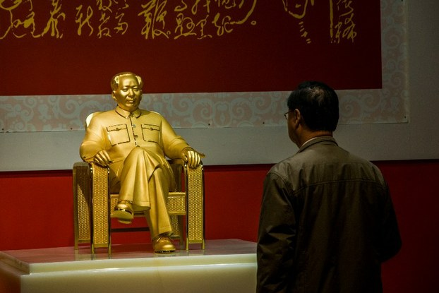
Gomile pokorno imaju poštovanja prema sili, a blagost deluje na njih osrednje, i za nju dobrota nije ništa drugo do jedan oblik slabosti. Njihove naklonosti nisu nikada bile za dobroćudne gospodare, već za tirane koji su ih silno prignječili.

Slide 9
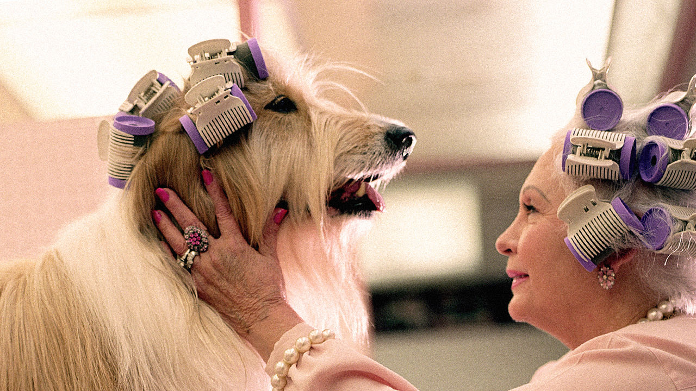
Gledanje drugih kako bi se utvrdilo prikladno ponašanje poznato je kao socijalno poređenje. Kada sumnjamo u sebe (svoja uverenja ili postupke) koristimo druge kako bismo od njih dobili smernice za prikladno ponašanje.

Slide 10
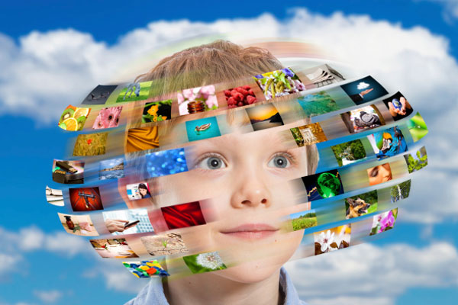
Globalizacija, svođenje individualnosti na kloniranu istovetnost ubija draž „ovozemaljskog” druženja i komunikacije. Internet jeste umrežavanje, ali virtuelnog društva i virtuelnih prijatelja.

Slide 11
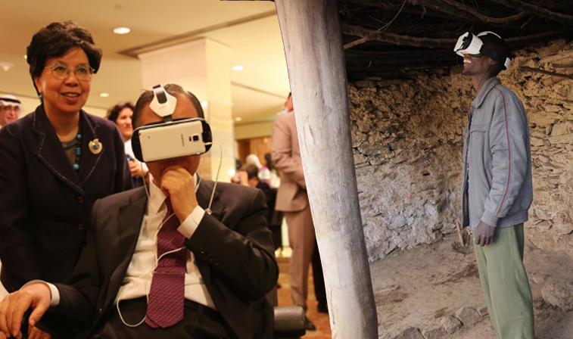
A ko je u publici? Najčešće je to „mali” čovek koji se suočava sa nagomilanim svakodnevnim egzistencijalnim izazovima. U vremenu koje brzinom promena guta sopstveni porod, najčešće se suočavaju sa problemom da ostvare sopstveno biće u realnom svetu.

Slide 12
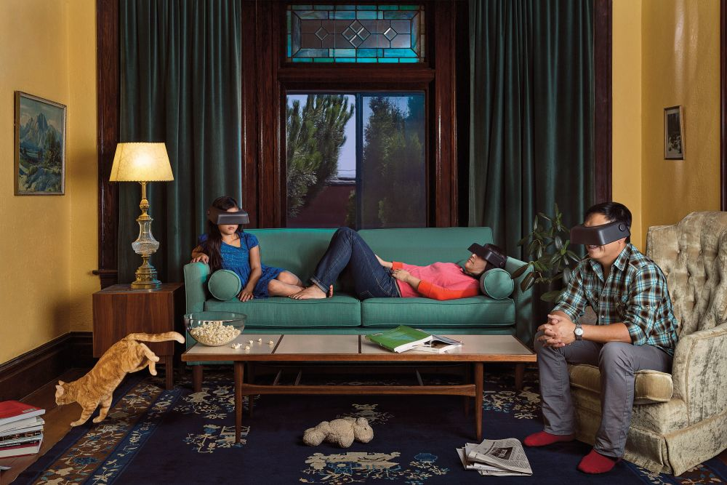
Jedno istraživanje sprovedeno u SAD je pokazalo da osobe koje imaju problema u snalaženju u socijalnim situacijama, kada su sa drugima konfrontirani licem u lice, kao i stidljivi, abnormalni, anksiozni, frustrirani, usamljeni i depresivni ljudi komunikaciju ostvaruju jedino krijući se iza monitora.

Slide 13
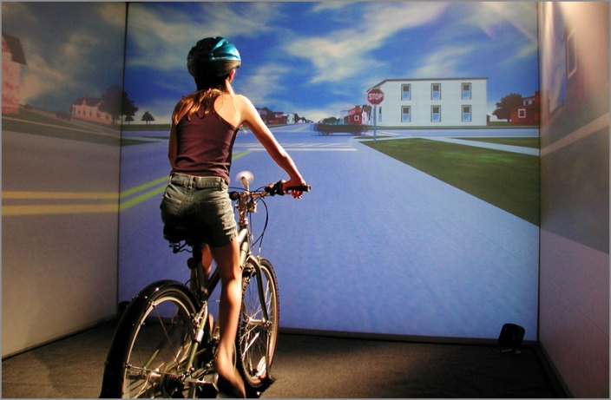
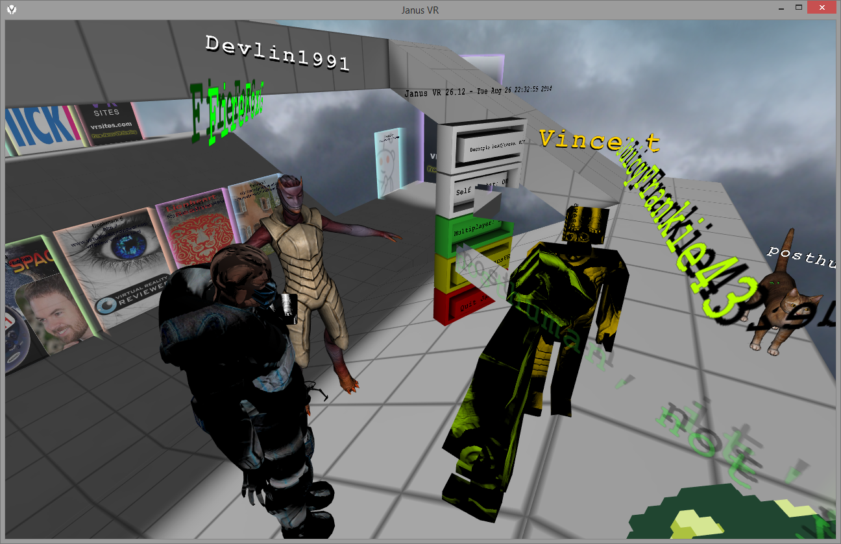
Društvena interakcija miliona ljudi iz čitavog sveta uz stvaranje njihovih virtuelnih identiteta, socijalnih odnosa i zajednica, dovodi do toga da kompjuterska tehnologija i virtuelna komunikacija formiraju pararelno društvo

Slide 14
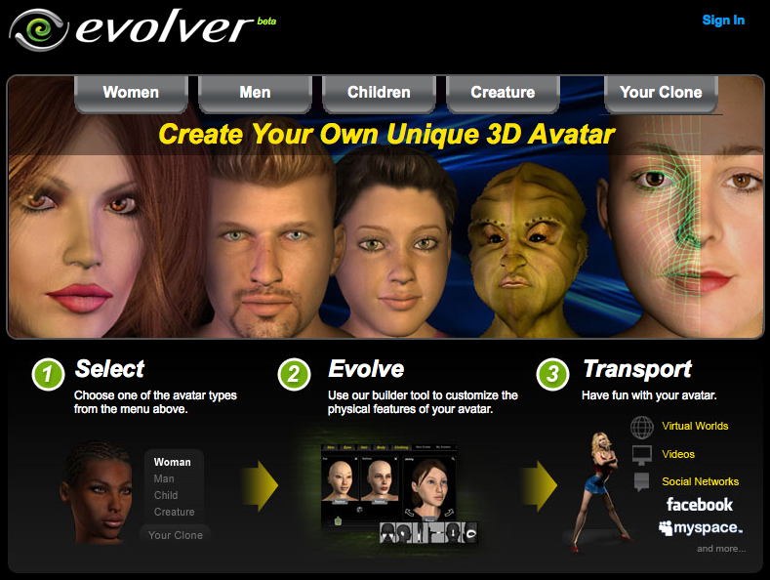
Digitalni mediji odvode svoju publiku u Second Life gde joj pomažu u simuliranju života iz realnog sveta, uz mogućnost da menjaju svoj izgled, svoj pol, da čine sve što žele onako kako to zamisle u svojoj mašti.

Slide 15
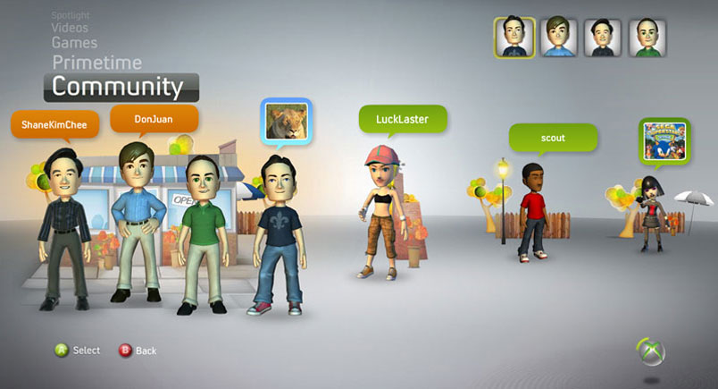
Virtuelni komunikatori su istovremeno i režiseri i glumci u sopstvenom životu koji privremeno u izmenjenoj formi projektuju izmišljeni svet. Tako draž surfovanja onlajn prostorom stvara iluziju slobode koja je bez stega i bez pritisaka na raspolaganju ljudima za razliku od realnog sveta u kome moraju da se povinuju pravilima socijalne grupe i da misle i rade samo ono što grupa prihvata kao model ponašanja.

